Slide 1
Poblaciones vulnerables en frontera

Slide 2
Contenido a desarrollar
De la frontera a la población de frontera
Abordajes del tema de poblaciones carenciadas desde distintos marcos teóricos
Compartimos una investigación— acción realizada:
Qué preguntas se plantearon y qué datos se relevaron
Las preguntas que deberíamos plantearnos para continuar investigando.

Slide 3
De la frontera a la población de frontera

Slide 4
Frontera: definida como un territorio
Hoy en día, existe consenso en considerar al territorio como una construcción social producto de una realidad compleja y dinámica en permanente transformación, donde se combinan las dinámicas físicas, socioeconómicas y culturales en un espacio específico. Los territorios son, por tanto, el resultado de esa interacción en ese espacio, que combina el tiempo transcurrido con el actual en un único proceso histórico (Constantini y Pedreño, 2006; Martínez, 2009; Pérez, 2001; Entrena, 1998, citados por Riella-Macheroni, 2010)

Slide 5
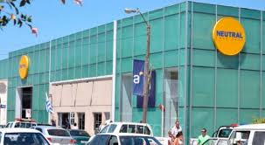
Frontera: qué características tiene este territorio?
Se trata de formas específicas de la construcción social de territorios binacionales condicionados por contradicciones entre lo social y lo jurídico ... (E. Mazzei, 2013:7)
Por su parte, la sociedad global, que ha resultado de la globalización se ha ramificado en muchas dimensiones, y no solo las económicas, se entremezcla con -- y al mismo tiempo relativiza-- el Estado nacional. ...
... existe una multiplicidad ... de círculos sociales, redes de comunicación, relaciones de mercado y modos de vida que traspasan en todas direcciones las fronteras territoriales del Estado nacional. (Beck, 1998)

Slide 6
Concepto de frontera
... la esfera de actividad directamente afectada por la existencia de un límite (Newman, 2003)
La frontera es un territorio con características propias, singulares, distinguibles de otros territorios y compartidas por la zona fronteriza. Allí habita una población que produce y reproduce una cultura, entendiendo ésta no sólo como representaciones, manifestaciones populares y artefactos, sino como disposiciones, hábitos y formas de ser y estar en el mundo, inspiradas en valores compartidos, generada por vivencias comunes en un contexto que comparte determinadas condicionantes estructurales. Estas condiciones estructurales se vinculan al hecho de ser "una esfera de actividad directamente afectada por la existencia de un límite (Newman, 2003)

Slide 7
Frontera La población de frontera y la “condición fronteriza”:
Se puede abordar el tema desde varios puntos de vista teóricos y por tanto metodológicos:
un contexto definido por determinadas variables socioeconómicas
una cultura atada a su territorio que genera sus significados propios (estudios etnográficos)
un modo de ser y estar en el mundo (Hanna Arendt: La Condición Humana, 1958)
un población con determinadas disposiciones y habitus (Bourdieu).

Slide 8
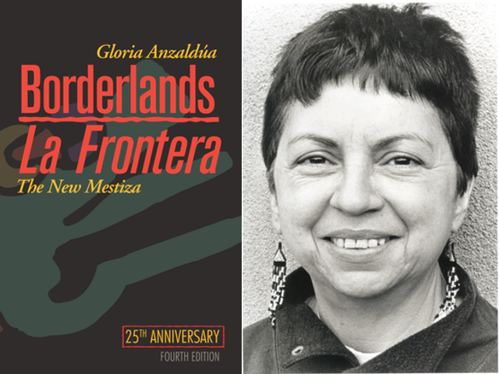
frontera, abordajes
Desde la antropología: ej.Gloria Anzaldúa:
un concepto de frontera narrado, mucho material para la antropología cultural. Se centra en temas como identidad (blanca, mestiza, chicana, etc.), vida cotidiana, inclusión y exclusión
Desde la sociología:
inmigración, trabajo ilegal, condiciones de trabajo, pobreza, estructura del empleo local, estructura familiar.
los límites del Estado y su jurisdicción
perfiles socio-económicos: redes de actores en el sistema socioeconómico.
políticas públicas en frontera
movimientos que se gestan en la frontera
Desde la lingüística:
lenguaje en frontera
políticas lingüísticas

Slide 9
¿Qué formas adopta la vulnerabilidad en la frontera Uruguay- Brasil?
frontera
vulnerabilidad

Slide 10
2) Abordajes del tema de poblaciones carenciadas desde distintos marcos teóricos

Slide 11
Pobreza
“... entendida como carencia .. refiere a un estado de deterioro , a una situación de menoscabo que indica tanto una ausencia de elementos esenciales para la subsistencia y el desarrollo personal como una insuficiencia de las herramientas necesarias para abandonar aquella posición.”
cuando no se logra satisfacer algunos de los requerimientos que se definen como “necesidades básicas” o cuando cubriéndolas, los ingresos se ubican por debajo de una imaginaria “línea de pobreza”
pobreza estructural - pobreza de ingresos
Perona, Crucella, Rocha, Robin, 2001

Slide 12
Exclusión
“Constituye una contrapartida de la inclusión”
Se está excluido de algo, por. ej posesiones materiales e inmateriales como trabajo, familia, educación, vivienda, pertenencia comunitaria.
No es un concepto dicotómico, existen situaciones intermedias
Varía de acuerdo al contexto
Atkinson, 1998

Slide 13
las “situaciones intermedias”
El concepto de vulnerabilidad refiere a aquella diversidad de situaciones intermedias y al proceso por el cual se está en riesgo de engrosar el espacio de exclusión.
Vulnerados: se asimila a la condición de pobreza
Vulnerables: situación de alta probabilidad de pertenecer a sector vulnerado o pobre en un futuro cercano.

Slide 14
Vulnerabilidad social
Activos
Estructura de oportunidades
Carlos Filgueira, 2001
Lógica interna de
interdependencia y
reproducción
Vulnerabilidad: Resultado de la relación entre la disponibilidad y capacidad para la movilización de activos, expresada como atributos individuales o de los hogares, y la estructura de oportunidades, expresada en términos estructurales.

Slide 15
Activos
Sociales | Amistades y redes de apoyo, alianzas , “favores a cobrar”
Educativos | Lo que sabemos hacer, destrezas, acceso a información, certificados y diplomas, conocimientos adquiridos en cursos.
Económicos | Patrimonio, capital, ahorros, equipos y herramientas.
Étnicos y Culturales | Costumbres, Idioma, Valores
Legales | Contratos, licencias, seguros, garantías, certificaciones , derechos adquiridos
Políticos | Poder en sus diversas formas, influencia sobre la opinión de las personas o grupos, Acceso a medios de comunicación, capacidad de movilización.

Slide 16
Estructura de oportunidades en frontera
Mercado: asignador de recursos de la sociedad
Estado: instituciones que conforman oportunidades: legislación del mercado de trabajo, políticas de empleo, privatización, reducción del sector público, aranceles, tipo de cambio, tributos.
Relaciones sociales: formas de asociabilidad, modalidades de acción colectiva, organización y peso de la comunidad y la familia, capital social, redes de interacción, sindicatos, corporaciones empresariales, mov. sociales, partidos políticos.
Existen datos que dan cuenta de esa estructura de oportunidades en la frontera:
El bajo índice de desarrollo humano
El alto porcentaje de trabajo informal
Las complejas formas de la criminalidad
en frontera

Slide 17
3) Qué datos buscar o relevar y qué nos dicen de esas poblaciones.

Slide 21
Calidad del Empleo e Informalidad
La calidad del empleo incluye distintas situaciones del mercado laboral como son el subempleo y el no registro a la seguridad social a través del cual se mide el porcentaje de informalidad.
PORCENTAJE DE INFORMALIDAD
Departamentos | 2008 | 2009 | 2010 | 2011 | 2012
Artigas | 50, 6 | 47,1 | 46,2 | 42,3 | 42.0
Rivera | 53,4 | 52,9 | 50,3 | 51,O9 | 45,1
Cerro Largo | 48,1 | 44,5 | 50,3 | 51,O | 45,1
País | 33,3 | 32,2 | 31,7 | 28,3 | 26,2

Slide 23
Movilidad de población en frontera
“puerta” de entrada y salida : manejo de los marcos de legalidad y control estatal respecto a los movimientos migratorios.
zona de libre circulación, sin puestos de control
dificultades para acceder a información confiable sobre el fenómeno de la movilidad en frontera.

Slide 24
Migración y vulnerabilidad
Dos aspectos que contribuyen a la vulnerabilidad:
posición de migrante determina la imposibilidad de acceder a bienes y servicios que el Estado otorga a quienes tienen el estatus de “legales” .
dimensión cultural, intersubjetiva que lo coloca en situación desigualdad y lo expone a situaciones de discriminación.

Slide 26
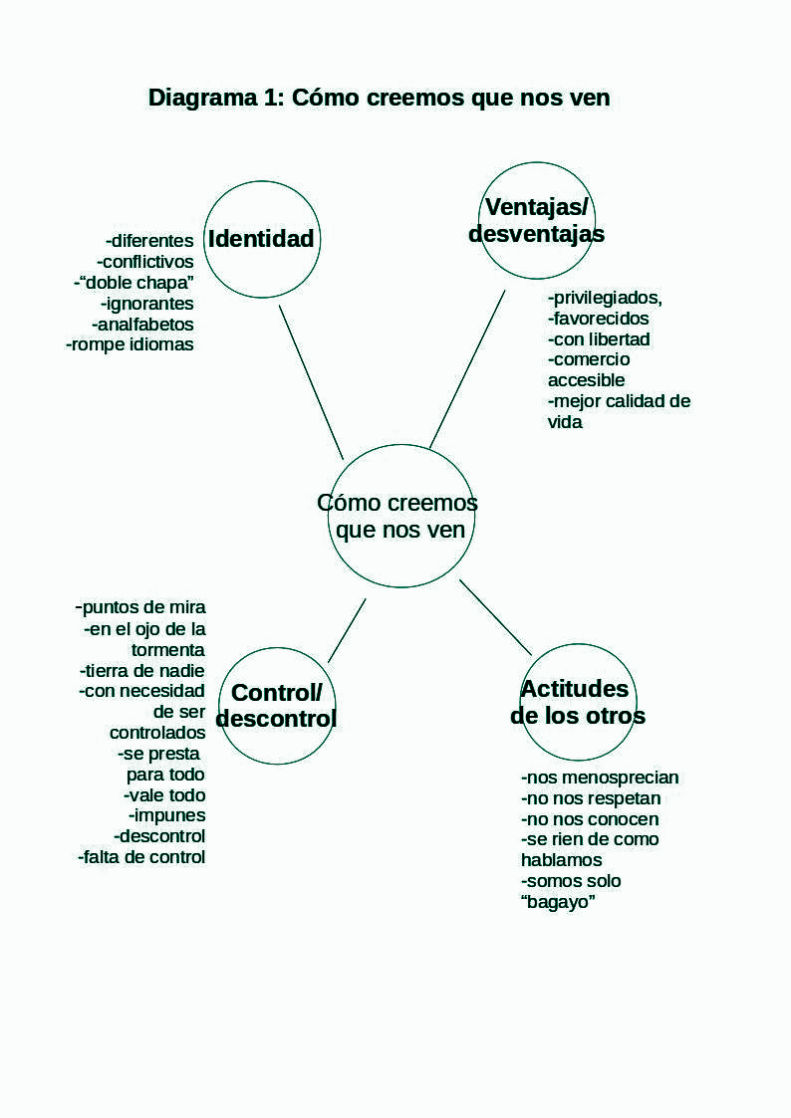

Slide 27
Construyendo el “Mapa de Vulnerabilidades”
3 Talleres, en Melo, Río Branco y Rivera.
Participantes actores y operadores sociales del territorio
Relevamiento y sistematización de los discursos de los participantes acerca de la “condición fronteriza”, a travès de las imágenes de los otros ajenos al territorio y las suyas propias, en tanto habitantes del territorio de frontera.
Presentación sobre abordajes teóricos al tema de la vulnerabilidad

Slide 30
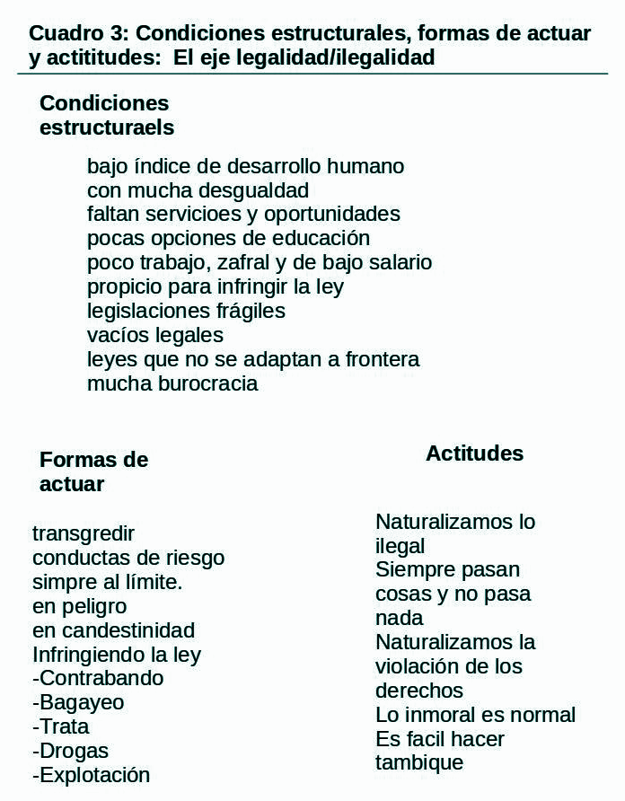

Slide 31
Del análisis a la orientación de la intervención
En función de desarrollar una primera reflexión sobre ese “mapa de vulnerabilidades”, se propone explorar la metáfora que lo inspira. Un mapa es útil para ubicarse en el mundo, indica dónde estamos, señala obstáculos y rutas más transitadas y contribuye a crear itinerarios. El mapa de vulnerabilidades desarrollado permite abordar el universo de significados compartidos de este colectivo y da cuenta de un capital cultural consolidado. En este sentido es importante conocer los lugares “más visitados” por las construcciones discursivas en torno al tema de la identidad. Su valor radica en que ellos son los “lugares comunes” desde donde el habitante de frontera se piensa y actúa. Se trata de puntos de referencia, de allí la importancia de conocerlos.

Slide 32
Algunos “lugares comunes”
Imposibilidad de simplificar la realidad social que se describe
“síndrome de la contradicción entre juridicidad y sociedad” (Mazzei 2012 p. 15)
Estrategias de vida jugadas en sentido azaroso (op. cit p 17)
Manejo de lo temporal: oportunismo y cortoplacismo
Adaptabilidad, resiliencia, flexibilidad y emprendedurismo
En este escenario, resulta interesante preguntarse ¿ cuál es la base que proporciona la idiosincrasia fronteriza para construir capital humano?

Slide 33
Preguntas para pensar la intervención (1)
¿Cómo generar procesos de aprendizaje social que no solo sirvan para explicar la realidad sino que se constituyan en un factor dinamizador de la sociedad que contribuyan a su desarrollo?
¿Cuál es la zona de desarrollo próximo de estos colectivos y qué andamiajes se crearían para apoyar esos procesos de aprendizaje? ¿Quiénes podrían liderar esos procesos?
¿Cómo se colocan los temas socialmente sensibles en la agenda pública?
¿Cuáles son los ámbitos de actuación de los operadores y cuáles los puntos de contacto entre ellos?
¿Cómo fortalecer vínculos entre operadores de ámbitos distintos?

Slide 34
Preguntas para pensar la intervención (2)
6. ¿Cómo construir vínculos de confianza hacia la institucionalidad desde la idiosincrasia fronteriza ya tematizada?
7. ¿Qué estructura y dinámica podrían adoptar las redes de instituciones y organizaciones binacionales para estar en condiciones de actuar de manera coordinada y operativa respondiendo efectivamente a las demandas del territorio transfronterizo?
8. ¿Qué redes sociales podrían sostener tal desarrollo y qué instituciones estarían en condiciones de facilitar liderazgos articulados?

Slide 35
Preguntas para pensar la intervención (3)
9. ¿Podrían los colectivos fronterizos ser capaces de desarrollar sus recursos y movilizar sus activos hacia acciones de participación ciudadana,con carácter transfronterizo, que respondan frente al problema de la trata?
10 ¿Cómo se construye esta temática en el espacio de lo público en las fronteras, para que posibilite el ejercicio de esas nuevas formas de ciudadanía participativa, comprometida y empoderada, respecto al tema en cuestión?
11.¿Podrían las instituciones proveer esos marcos de construcción de un espacio de lo público?

Slide 36
4. ¿Qué otras preguntas deberíamos planteamos para continuar investigando la vulnerabilidad en frontera?.

